Slide 1
“С.Көбеев атындағы мектеп-балабақшасы кешені” КММ
Хабарлама
ТІЖО: Г.Мырзабекова

Slide 2
Өскелең жас ұрпақты рухани-адамгершілік қасиетке баулу, тәрбиелеу – барлық кезеңде өзекті. Біздің келешегіміз – жас ұрпақ, ал ұрпақ тәрбиесі адамзаттың мәңгілік тақырыбы.

Slide 3
«Біртұтас тәрбие бағдарламасы» 2024-2025 оқу жылында 2024 жылғы 30 шілде № 194 бұйрығымен бекітілді.
Мақсаты: Жалпыадамзаттық және ұлттық құндылықтар негізінде еңбекқор, адал, саналы, шығармашыл азамат тәрбиелеу.
Міндеті:
1. Ата-ананы, үлкенді сыйлау, олардың өсиетін тыңдау, жанұядағы татулықты бағалау, отбасы алдындағы міндеттерін абыроймен атқару дағдыларын қалыптастыру және тәрбиелеу.
2. Мейірімділік, намыс, ар-ождан, ізеттілік, жауапкершілік, қамқорлық пен әділдік сияқты қасиеттерді дарыту, еңбексүйгіштік пен құқықтық мәдениетті қалыптастыру.
3. Ұлттық мұраны қорғау, қазақ тілін, мемлекеттік рәміздерді қастерлеу, татулықты, келісімді, ынтымақ пен ұлттық бірлікті сақтауға, ұлтжандылыққа, мемлекетшілдікке тәрбиелеу.
4. Денсаулықты, салауатты өмір салтын, жан тазалығын және эмоционалды тұрақтылықты бағалаңыз.
5. Табиғатқа, ұлттық-мәдени мұраға, табиғат ресурстарын үнемді және тиімді пайдалануға қамқорлықпен қарауға тәрбиелеу.

Slide 4
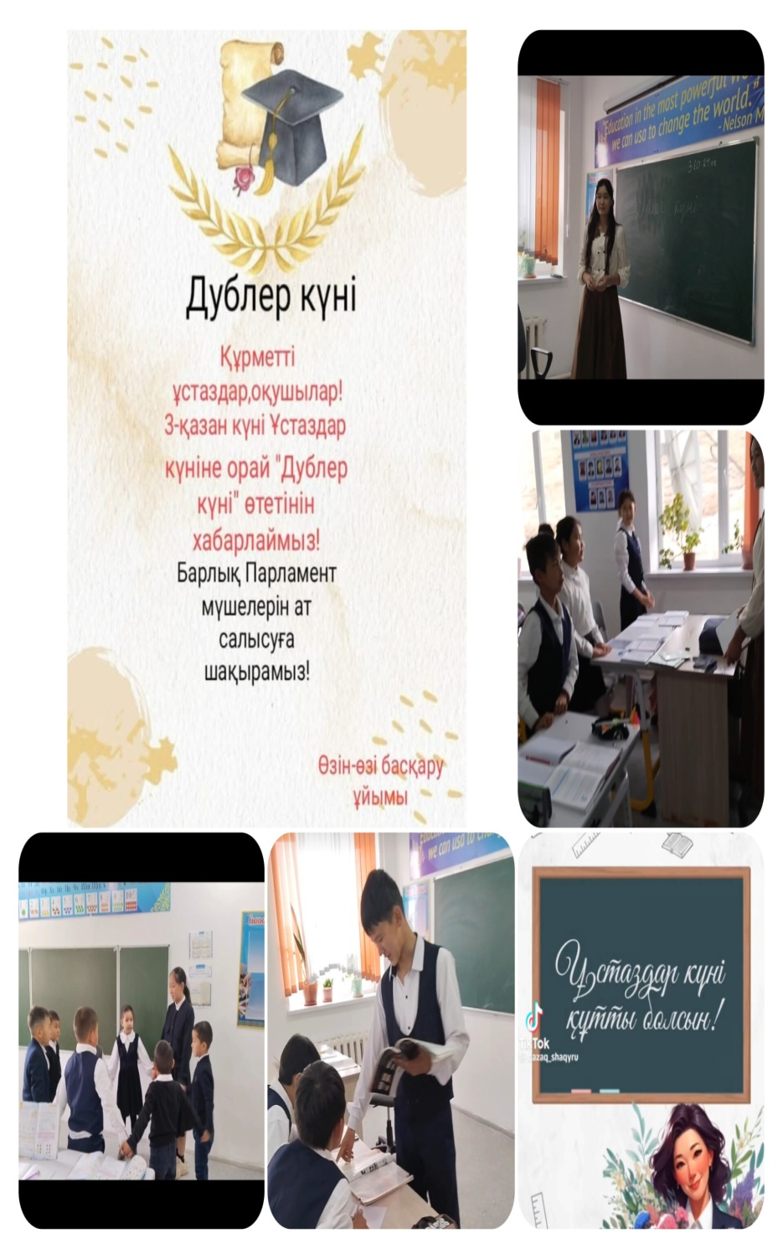
Ұстаздар мерекесіне орай, «Өзін-өзі басқару» ұйымының ұйымдастыруымен «Дублер күні» Іс-шара барысында мектеп әкімшілігі мен пән мұғалімдерінің жұмыс қызметін уақытша оқушылар алып, өзі сияқты шәкірттерге сабақ үйретіп, мұғалім болу мәртебесін сезінді. Аталмыш іс-шараның мақсаты: балалар мен ересектердің бірлескен қызметін ұйымдастыру арқылы мектеп оқушыларының әлеуметтік-құзыретті тұлғасын дамыту үшін жағдайлар жасау. Сонымен қатар мұғалімнің бір күнін оқушыға сезіндіру, мұғалім мамандығына деген құрметін арттыру.
Мектеп Парламенті

Slide 5
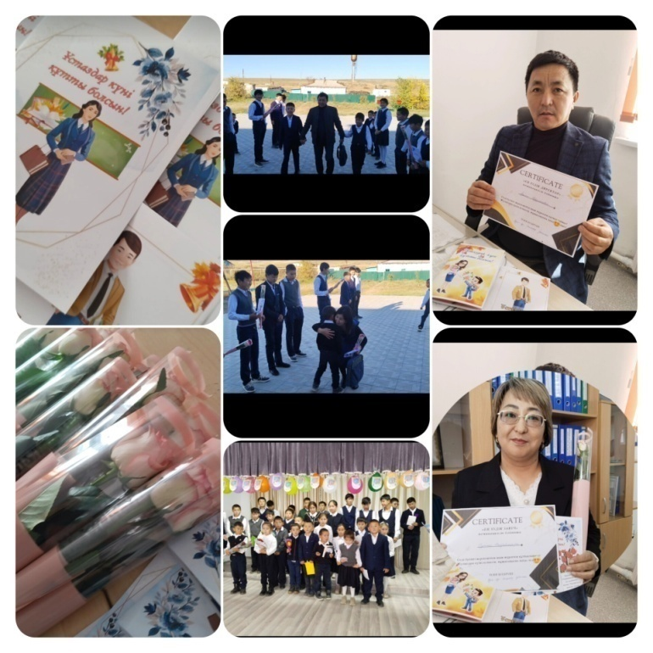
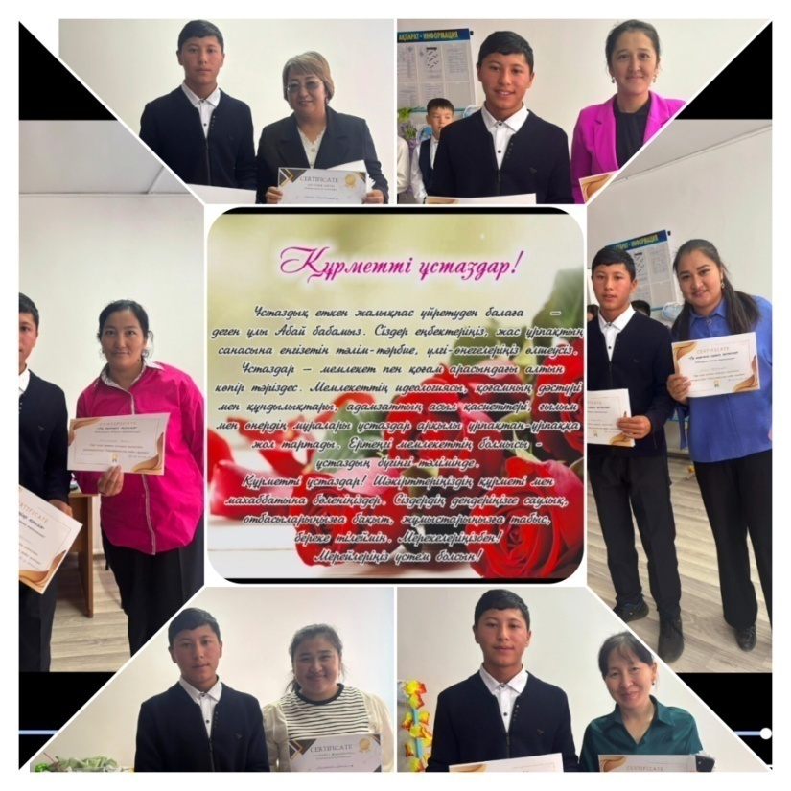
Ұстаздар мерекесіне орай, шәкірттерін білім нәрімен сусындатып, тәлім - тәрбие беру, жақсы қасиеттерді бойына дарытып, адамгершілік рухта бағыт - бағдар беруде ұстаздың еңбегі зор. Осы орайда мектебіміздің Өзін-өзі басқару ұйымының оқушылары барша ұстаздар қауымын кәсіби мерекелерімен шын жүректен құттықтады.
Мектеп Парламенті

Slide 6
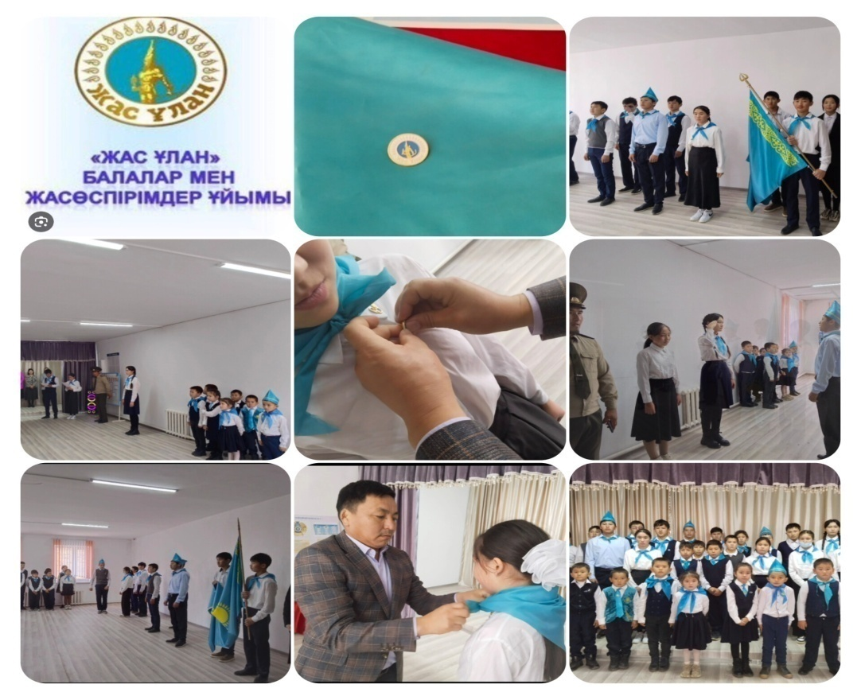
22 қазан Республика күніне арналған іс-шараның жоспары аясында “Қыран елім - Қазақстан!” тақырыбында 2-11 сынып оқушылар арасында “Жас Ұлан” балалар мен жасөспірімдер ұйым қатарына қабылдау рәсіміне арналған салтанатты жиын өтті. “Жас Ұлан” ұйымына 1 оқушы қабылданып, төс- белгісі мен галстуктігі табысталды. Мақсаты: Жалпыадамзаттық және ұлттық құндылықтарды бойына сіңірген еңбекқор, адал, саналы, жасампаз азаматты тәрбиелеу.
Мектеп Парламенті
Жауапты: М.Имашев

Slide 7
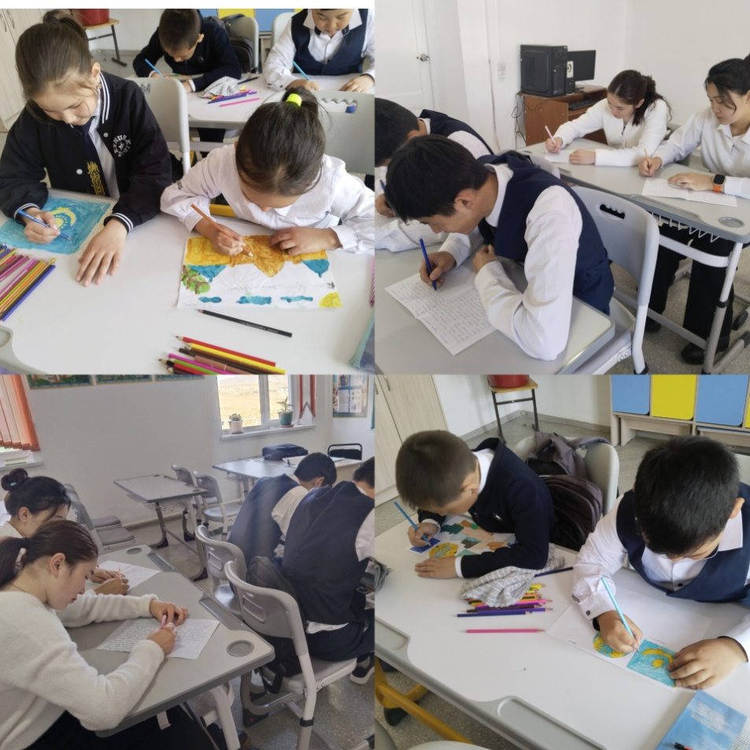
Тақырыбы: “Менің -Отаным»
4- сынып оқушылары арасында сурет көрмесі
5-10 сынып оқушылары арасында эссе
Мақсаты: Оқушылардың шығармашылық қабілетін арттыру, ой-өрісін, тіл байлығын дамыту. Отанға деген сүйіспеншілікті қалыптастыру. Балалардың елге деген патриоттық сезімін ояту.
Мектеп Парламенті

Slide 8
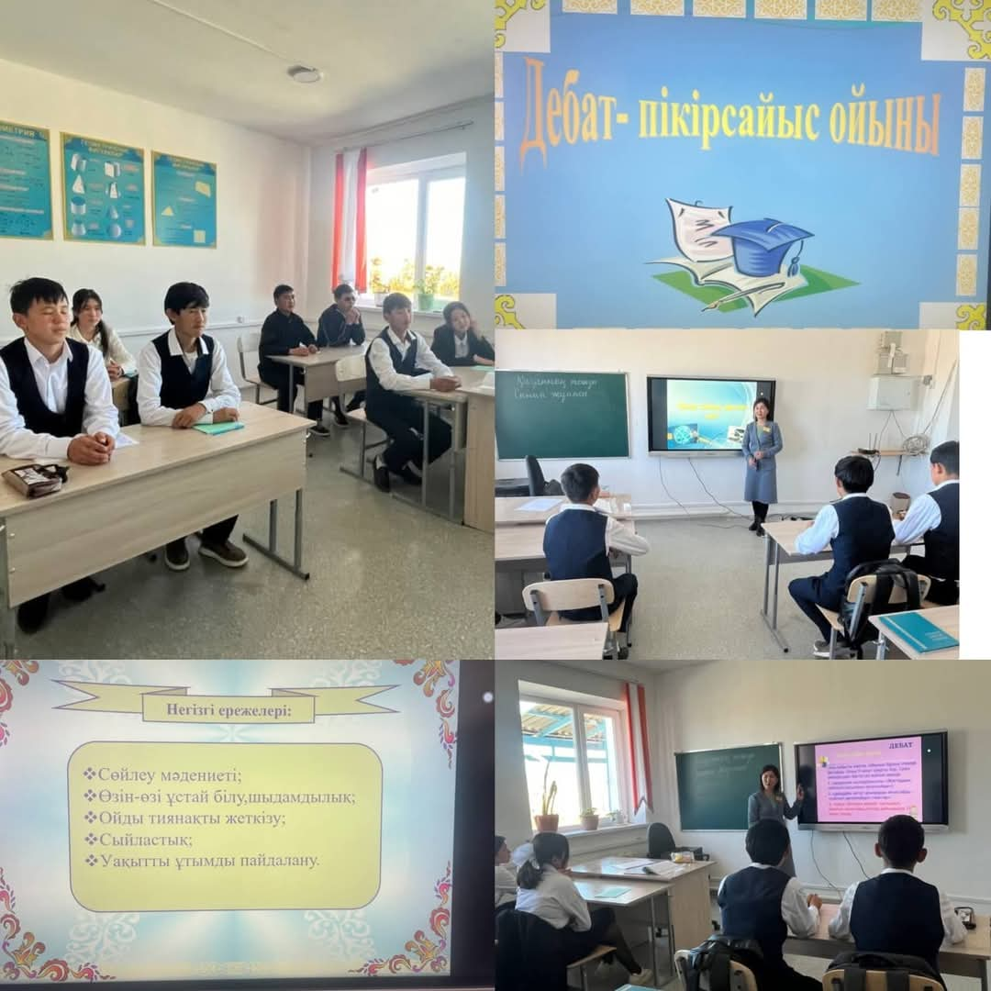
Тақырыбы: «Тәуелсіздік пен жас ұрпақ: Бүгінгі көзқарас» дебат
Мақсаты: Жастардың азаматтық ұстанымын қалыптастыру, жас ұрпақтың ел тәуелсіздігіне деген көзқарасын, патриоттық сезімін ояту, азаматтық жауапкершілікті арттыру. Тәуелсіз елдің дамуына жастардың қосар үлесін, қоғамдағы орнын анықтап, олардың белсенділігін арттыру. Дебат арқылы жастардың сөйлеу мәдениетін, дәлелді пікір айту және тыңдай білу қабілеттерін жетілдіру.
Мектеп Парламенті
Жауапты: Г.Журтбаева

Slide 9
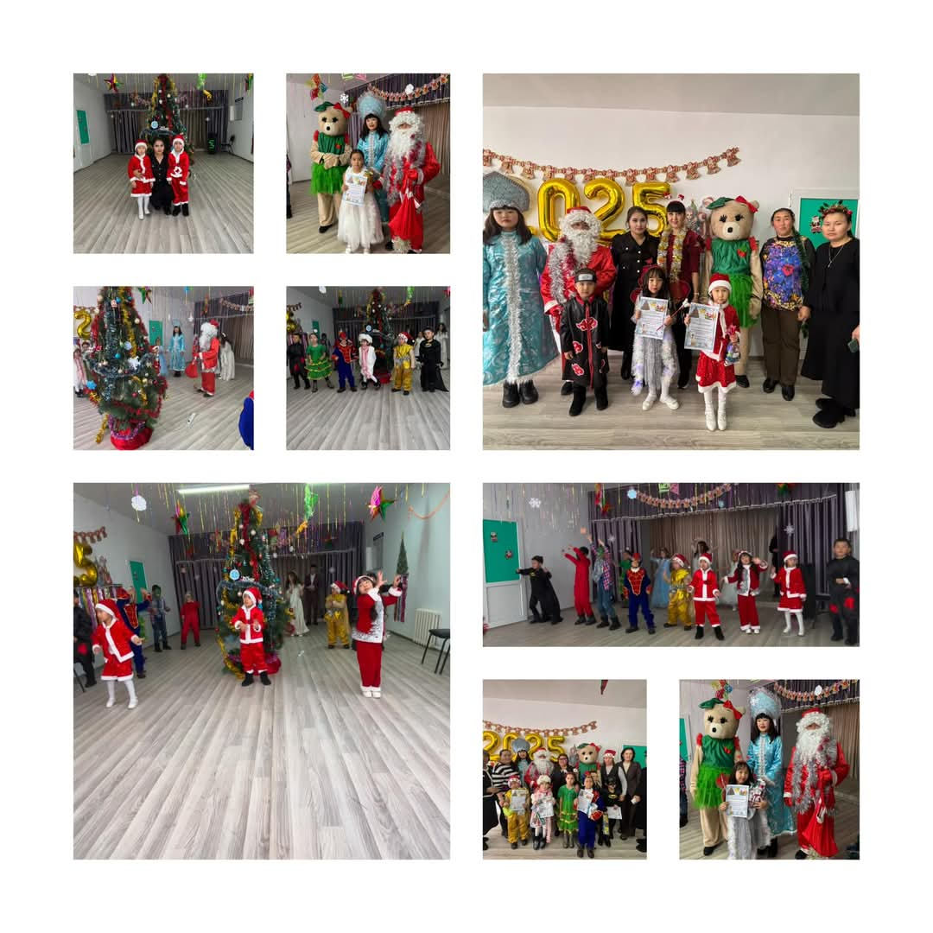
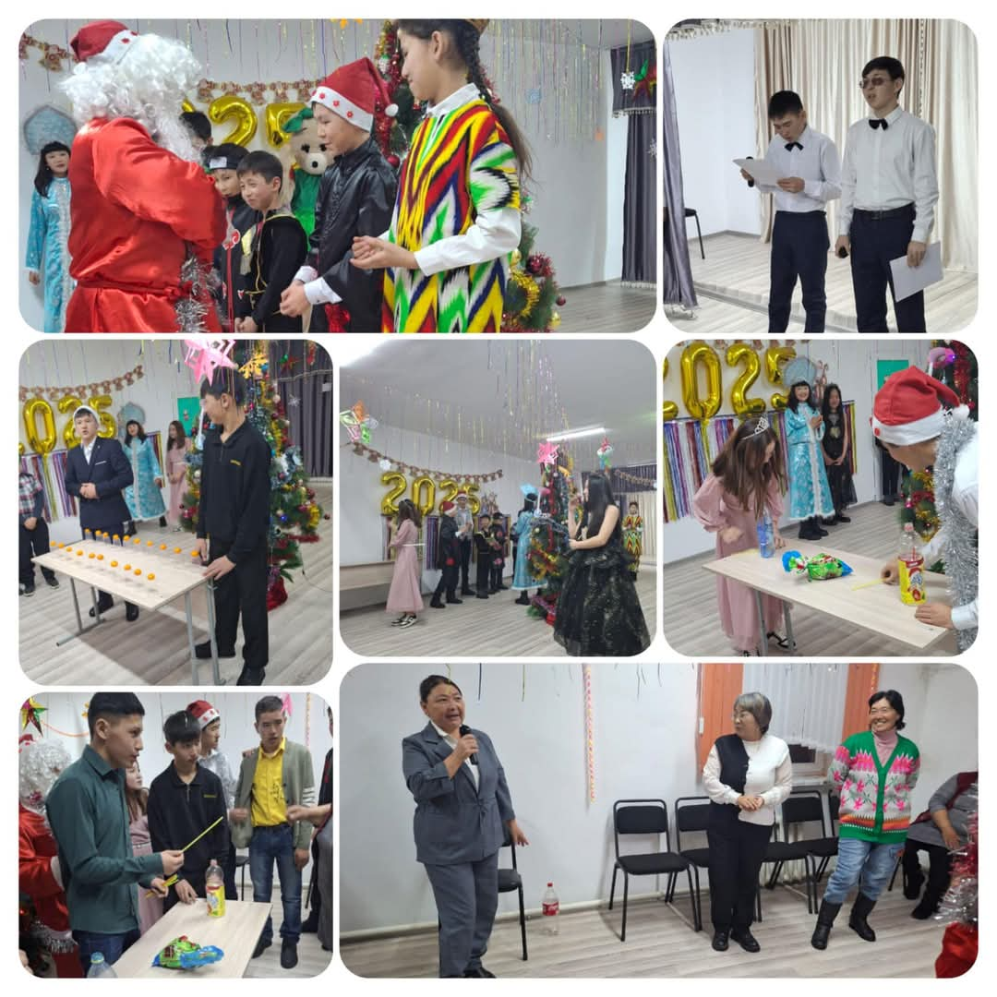
"Қош келдің жаңа жыл" атты мерекелік кеші
Мақсаты: оқушыларға жаңа жыл мерекесінің қызықтарын, әдемі көріністерін тамашалау арқылы қоршаған ортаға қызығушылығын арттыру. Оқушыларды бір- біріне деген достық сезімге, сүйіспеншілікке тәрбиелеу.
(бірлесе өткен жұмыс)
Жауапты: Сынып жетекшілер

Slide 10
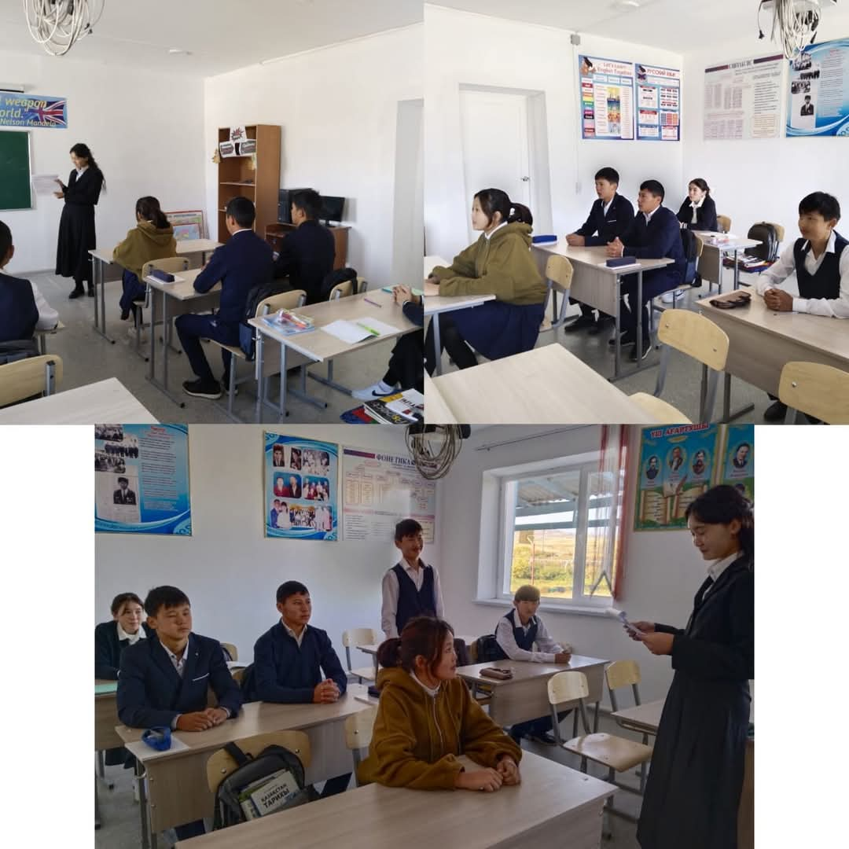
Мектеп Парламенті Өзін-өзі басқару ұйымының I жартыжылдыққа қорытынды жиналысы
Мақсаты: Мектеп оқушыларының бойында азаматтық белсенділік, әлеуметтік құзыреттілік, азаматтық жауапкершілік дағдыларын дамыту, әлеуметтік шығармашылыққа қабілетті, өзінің жеке басын, қоғам мен мемлекетті жетілдіру мүддесіне әрекет ете алатын жоғары мәдениетті азаматты тәрбиелеу. Жиналыста I жартыжылдық бойынша қорытынды жасалып,
II жартыжылдыққа парламент мүшелерінің атқаратын жұмыстары мен міндеттері талқыланып, жоспарға сай сапалы жұмыстар атқару тапсырылды және есептің қорытындысы жазбаша түрде
ДТІЖО-на өткізілді.
Мектеп Парламенті

Slide 11
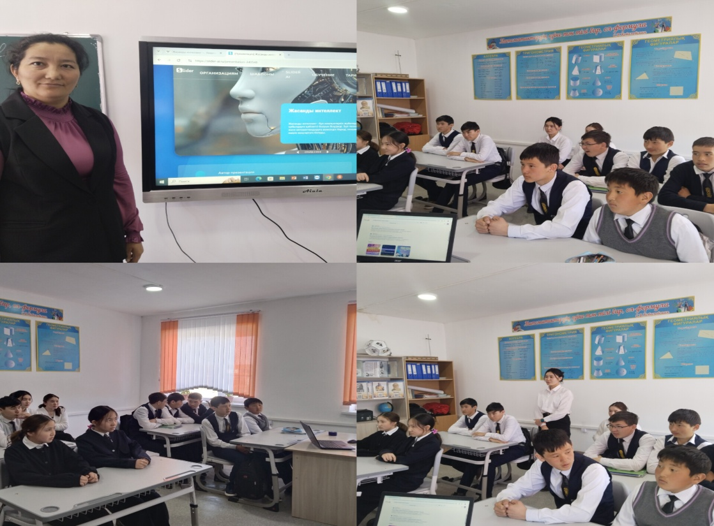
Тақырыбы: «Жасанды интеллект- оқушының көмекшісі ме, зиянкесі ме?» танымдық сағат
Мақсаты: Оқушыларға жасанды интеллекттің негіздерін түсіндіру, оның өміріміздегі рөлі мен қолдану салаларын көрсету. Жасанды интеллекттің түрлі салалардағы қолданысын талқылау. Жасанды интеллекттің оқушылардың сабақта қолдануға ықпалы мен этикалық мәселелерін талдау. (бірлесе өткен жұмыс)
Мектеп Парламенті
Жауапты: Н.Бейсенбекова

Slide 12
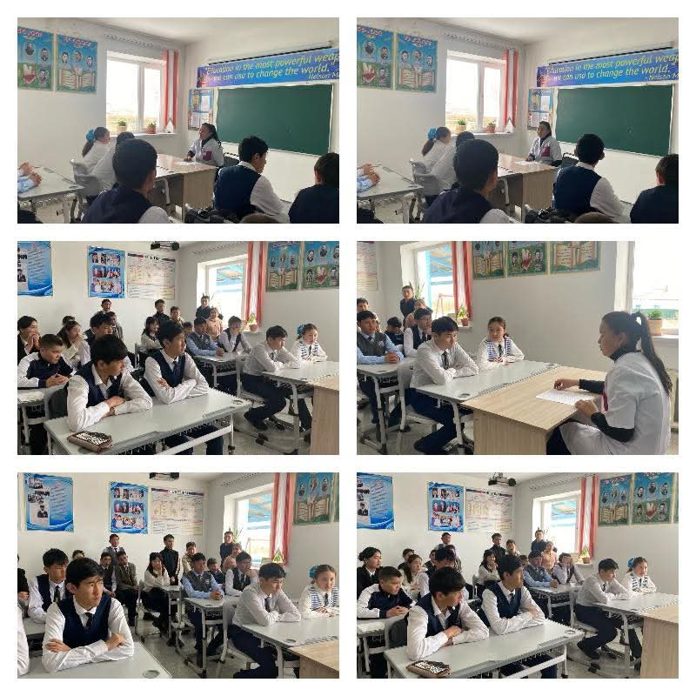
Ауыл фельшері Қ.Қабиоллақызымен өткен
Маска және гигиена. Тұмаудан қалай сақтануға болады?» , «Ораза ұстау және оның денсаулықпен сабаққа әсері» тақырыбында түсіндірме жұмыстарынан суреттер (бірлесе өткен жұмыс)
Мектеп Парламенті
Жауапты: Г.Мырзабекова

Slide 13
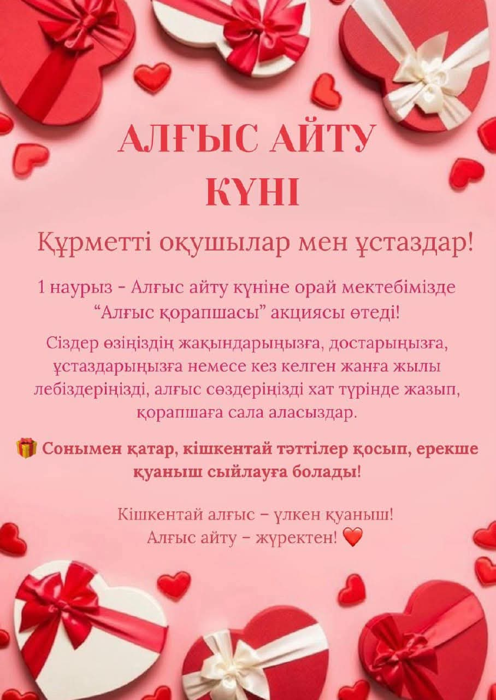
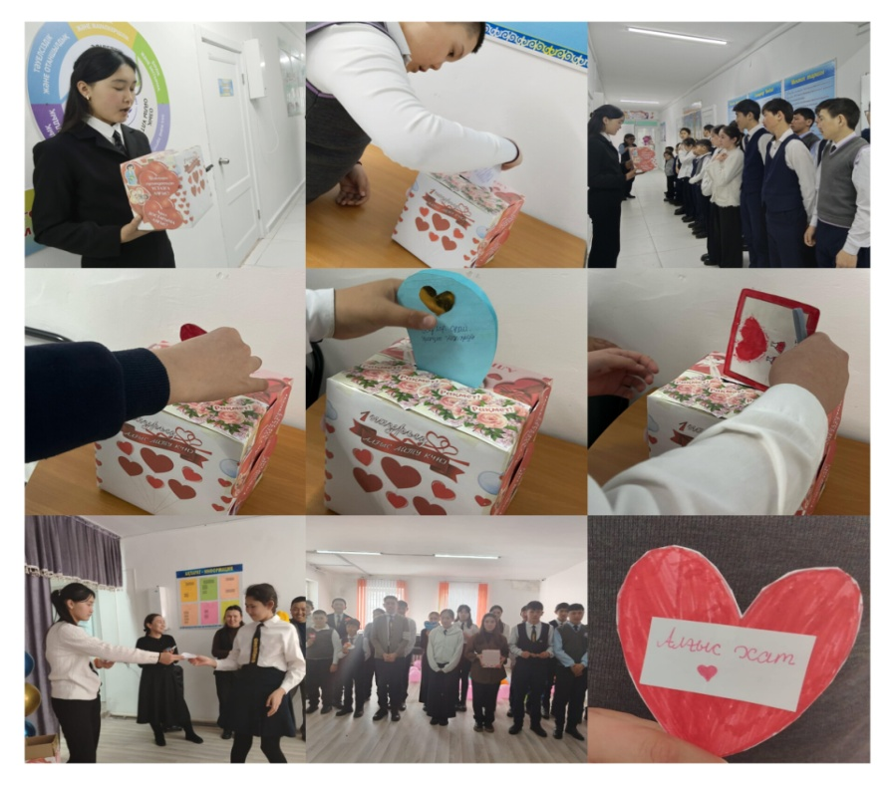
1-наурыз Алғыс айту күніне арналған «Алғыс айту – парызым!» Мақсаты: Оқушылардың «сыйластық» құндылығы туралы түсініктерін кеңейту. Алғыс айту күніне орай, Мектеп Парламенті оқушылар мен ұстаздар және мектеп қызметкерлерінің арасында шынайы ризашылық пен жылы лебіздерді жеткізу мақсатында "Алғыс айту қорабын" ұйымдастырды. Бұл бастаманың мақсаты оқушыларға бір-біріне алғыс білдіру, еңбекті бағалай білуге және рахмет айтуға мүмкіндік беріп, мектеп ішінде мейірімділік пен ізгілікті арттыруға бағытталған.
Мектеп Парламенті

Slide 14
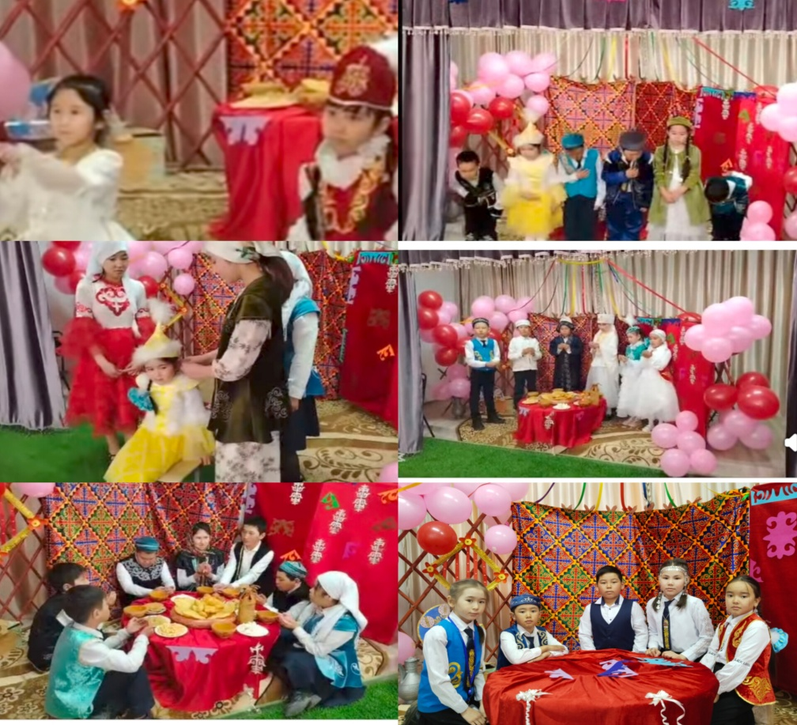
Тақырыбы: "Қош келдің Әз - Наурыз" Мақсаты: Мәдени және рухани жаңғыру – Қазақ халқының және басқа да түркі халықтарының ұлттық дәстүрлерін, әдет-ғұрыптарын жаңғырту және дамыту. Отбасылық құндылықтарды нығайту – Үлкенге құрмет, кішіге ізет көрсету арқылы ұлттық тәрбие мен салт-дәстүрлерді сақтау. Дәстүрлі өнер мен қолөнерді дамыту – Ұлттық ойындар, ән-күй, би және қолөнерді насихаттау арқылы ұлттық мәдениетті байыту. (бірлесе өткен жұмыс)
Мектеп Парламенті
Жауапты: М.Жагипарова

Slide 15
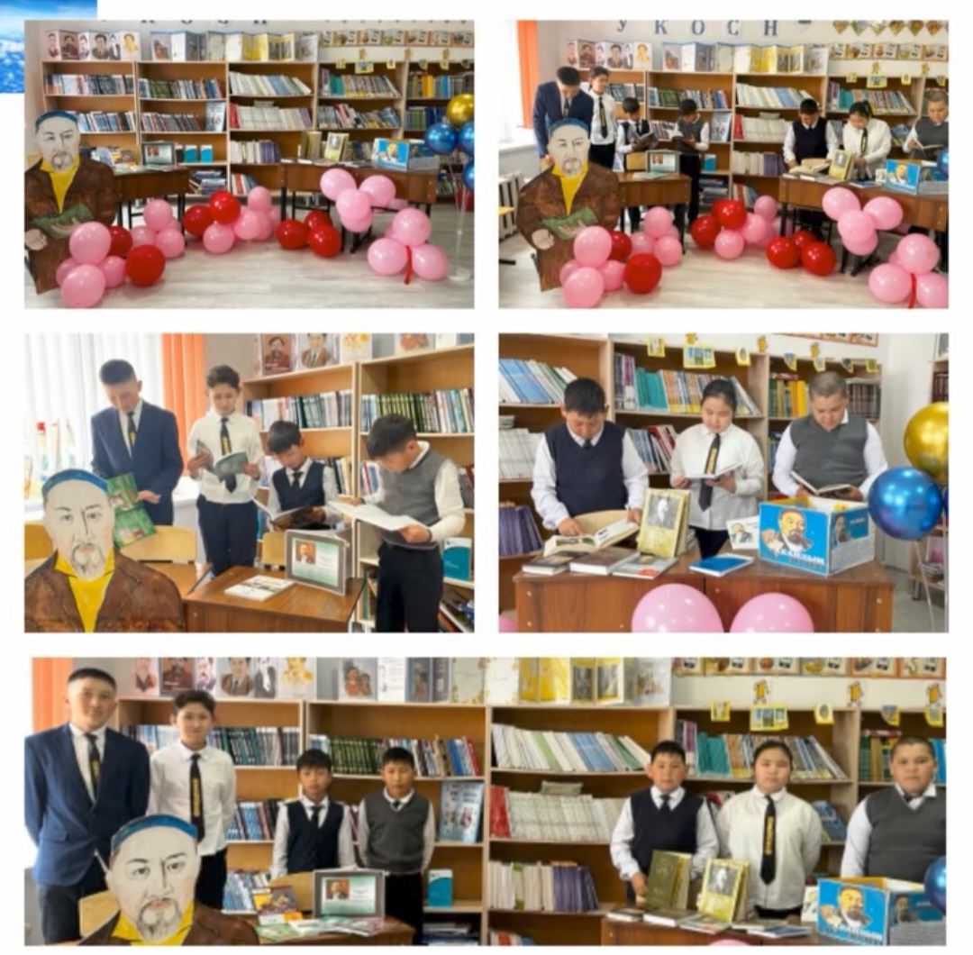
2 - сәуір – Халықаралық балалар кітабы күніне орай өткізілетін «Әдеби оқулар күні»
Мақсаты: Балаларға арналған кітаптарды насихаттау. Кітап оқу мәдениетін қалыптастыру. Әдеби шығармаларды бірге оқу арқылы балалардың тіл байлығын арттыру. Балаларға арналған жазушылардың еңбектерін кеңінен таныту. (бірлесе өткен жұмыс)
Мектеп Парламенті
Жауапты: Д.Бейбітқызы

Slide 16
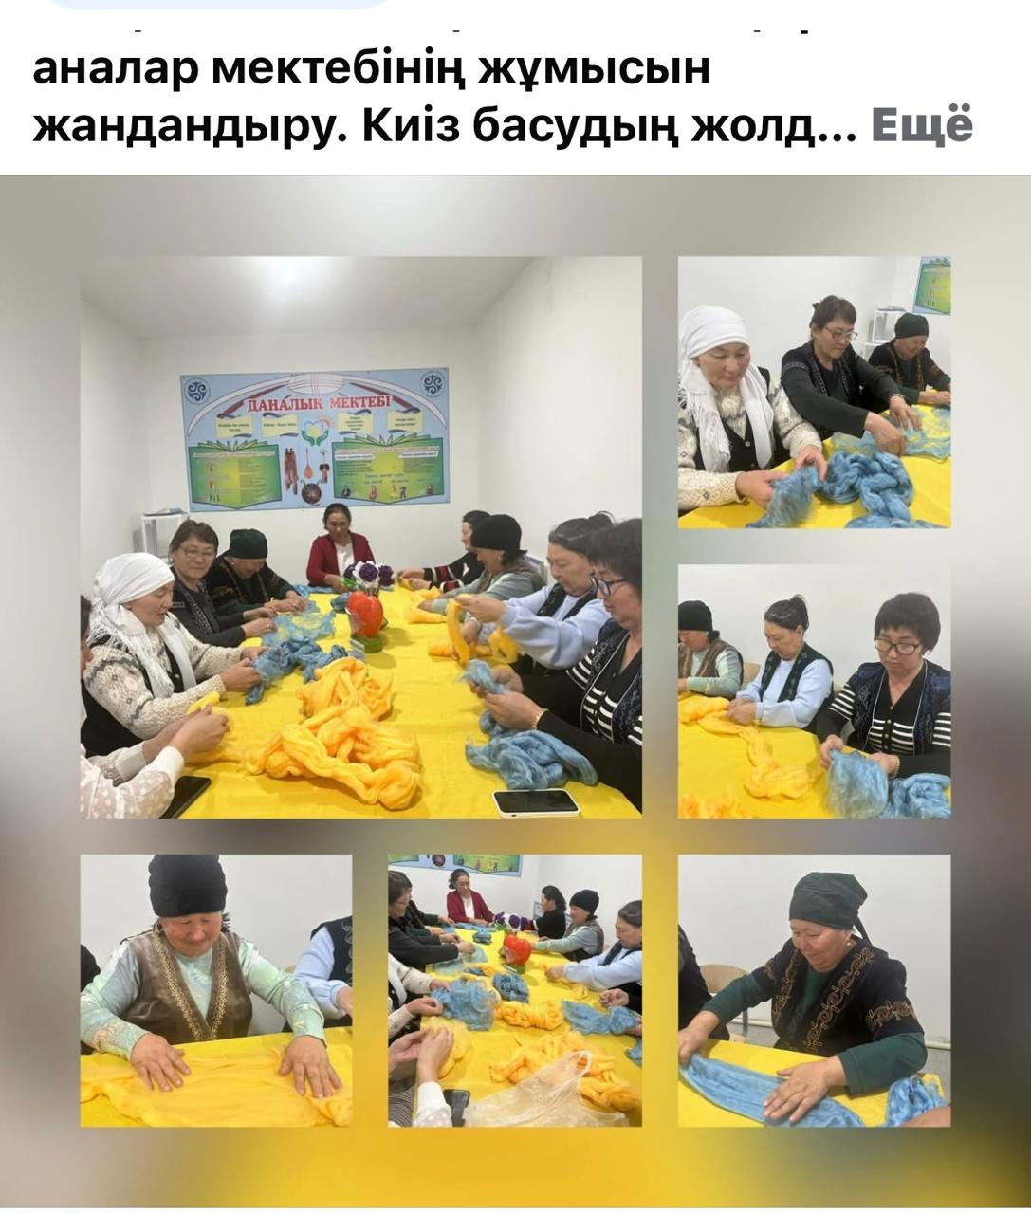
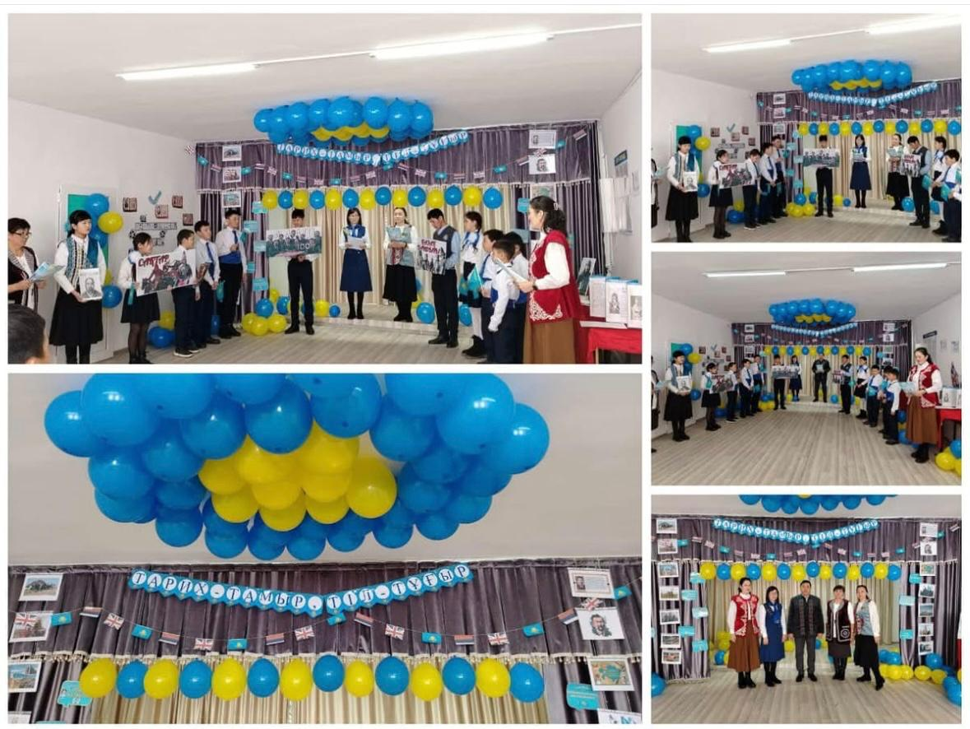
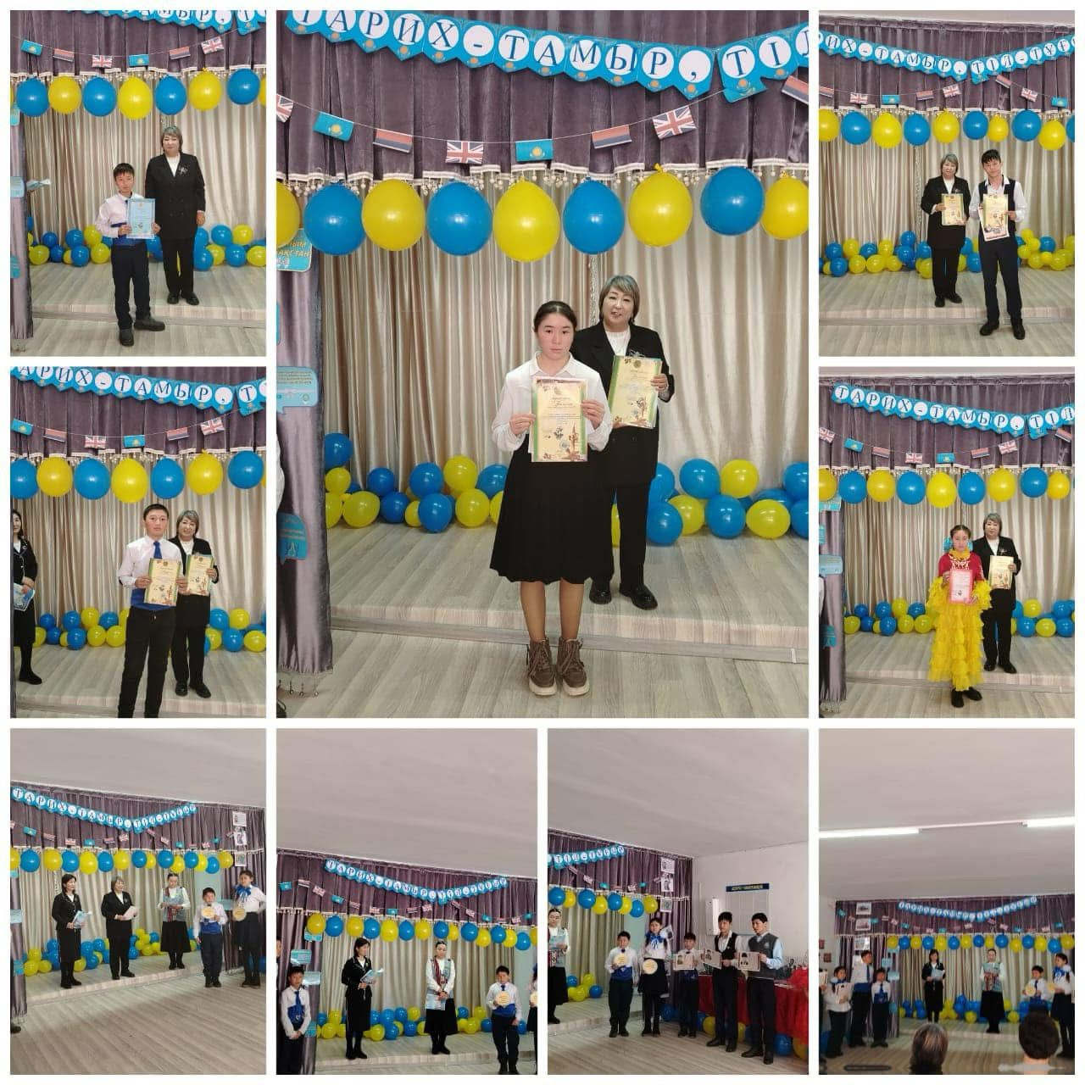
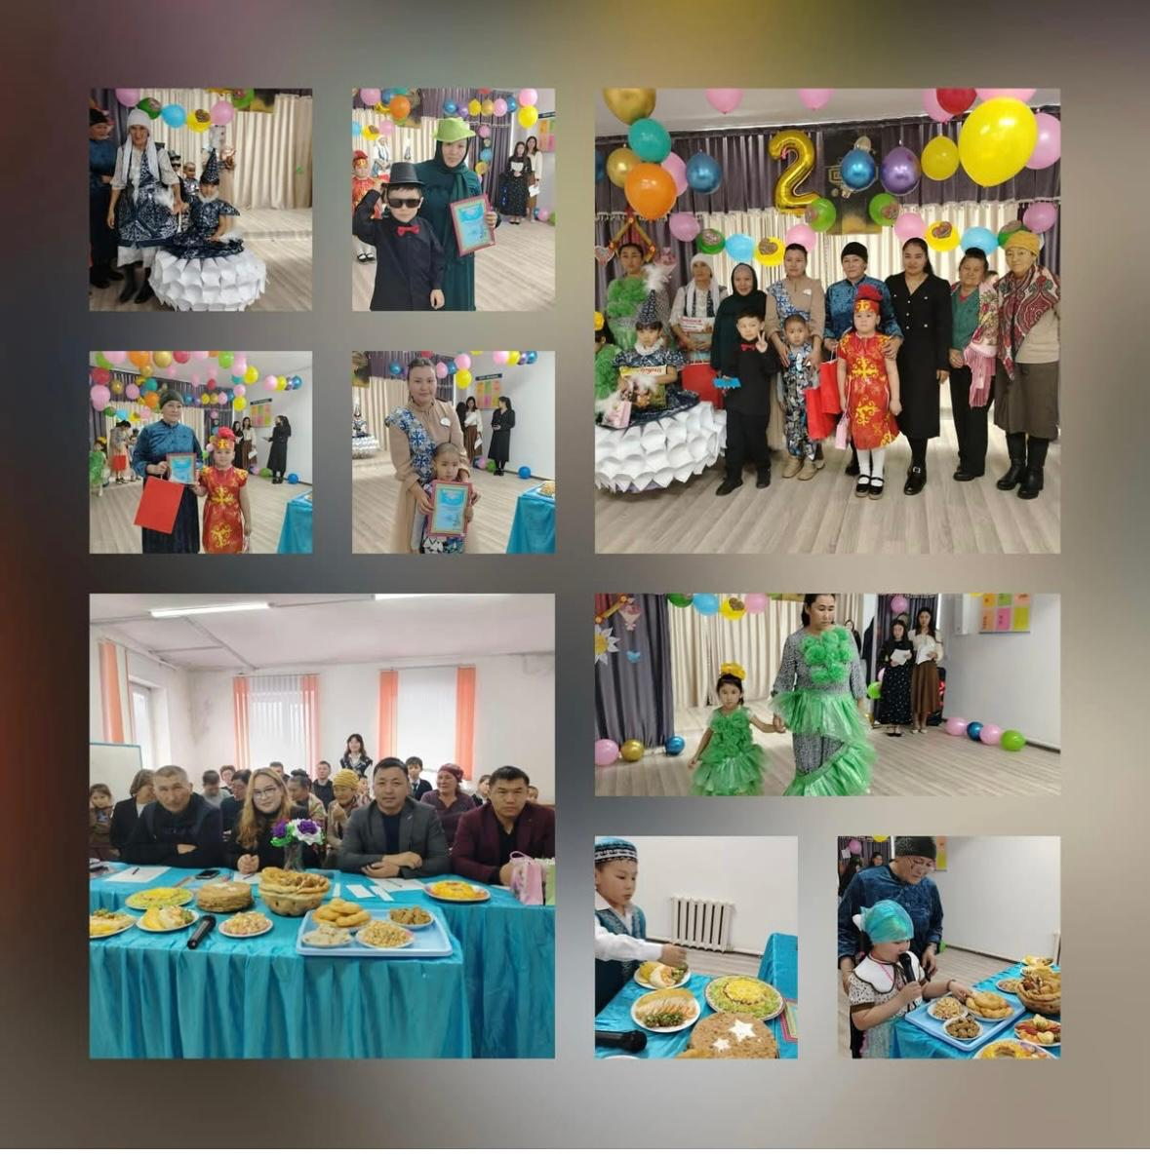
Атқарылған іс-шараларлардан үзінді

